Slide 1







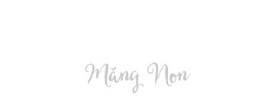

Slide 2

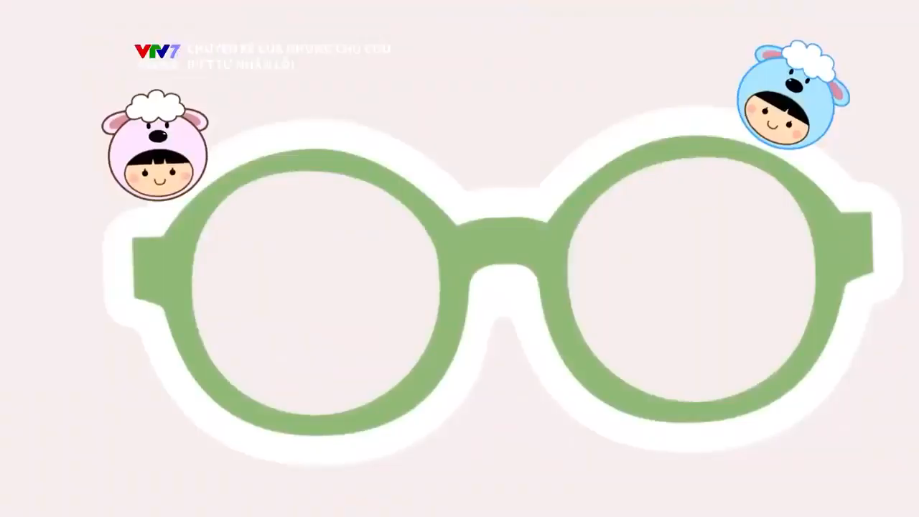

Le Phuong Uyen – Nguyen Bao Mai Linh
Em đã từng mắc lỗi chưa?
Haõy noùi vôùi baïn
Lúc đó em đã làm gì?

Slide 3
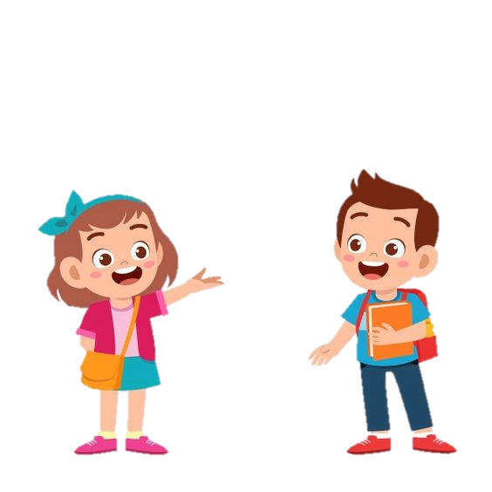
Nếu chúng ta mắc lỗi thì điểu cần thiết nhất là biết dũng cảm nhận lỗi và sửa lỗi.

Slide 4




Slide 5

Yêu cầu cần đạt
01
Nêu được một số biểu hiện nhận lỗi sửa lỗi
02
Nêu được vì sao phải nhận lỗi và sửa lỗi
03
Thực hiện được việc nhận lỗi và sửa lỗi

Slide 6



Slide 7







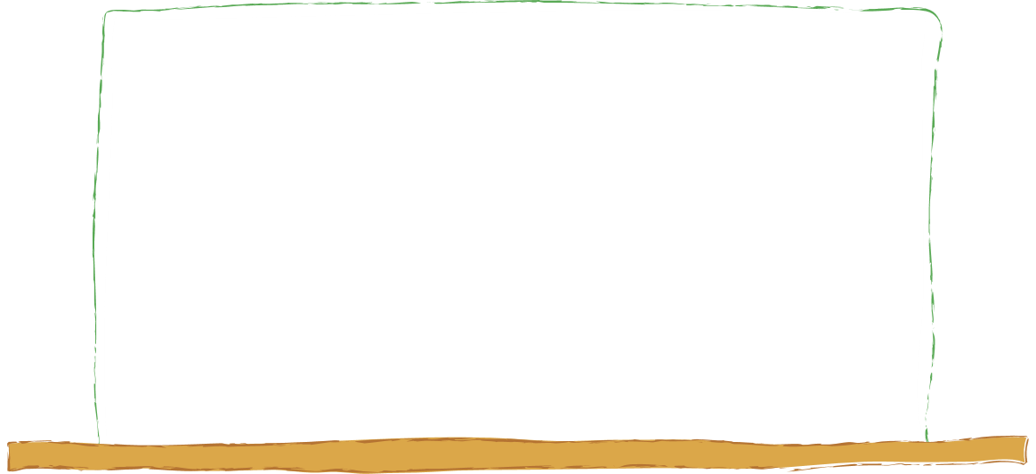

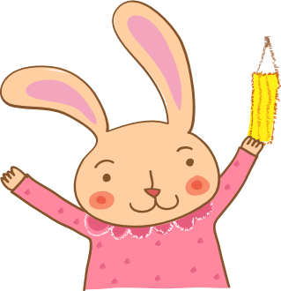

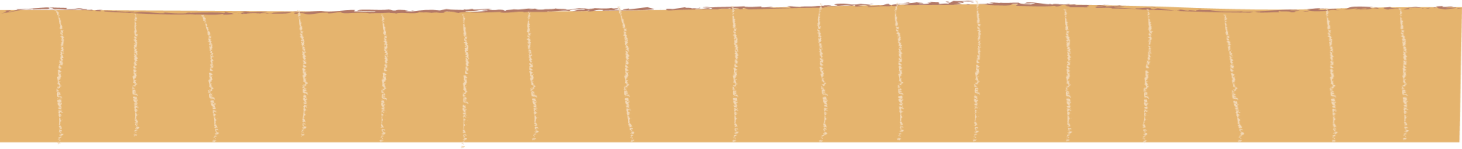


HĐ 1: Biểu hiện của biết nhận lỗi và sửa lỗi

Slide 8
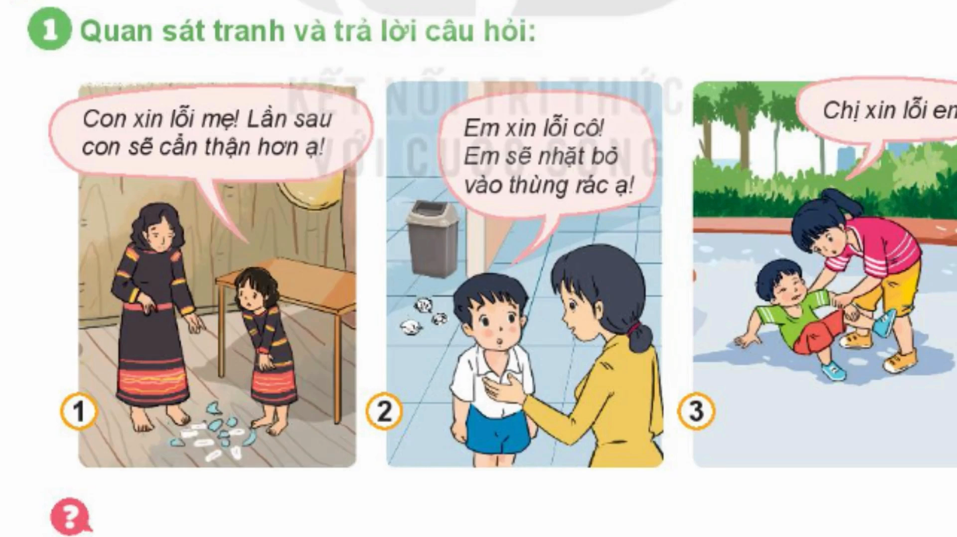

Slide 9
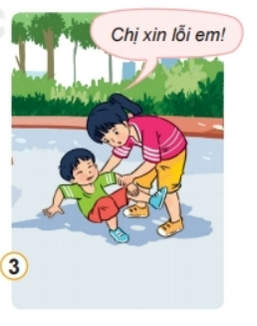
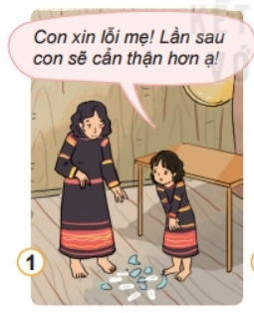
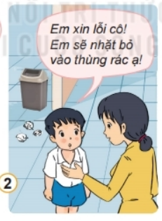
Bạn nhỏ làm vỡ cốc nước. Bạn đã xin lỗi mẹ và hứa lần sau cẩn thận hơn
Bạn nam vứt rác bừa bãi. Bạn đã xin lỗi cô giáo và sửa sai bằng cách nhặt bỏ lại đúng thùng rác.
Chị làm ngã em bé. Chị đã xin lỗi và nâng em bé dậy.

Slide 10



Theo em, cần làm gì khi mắc lỗi?

Slide 11
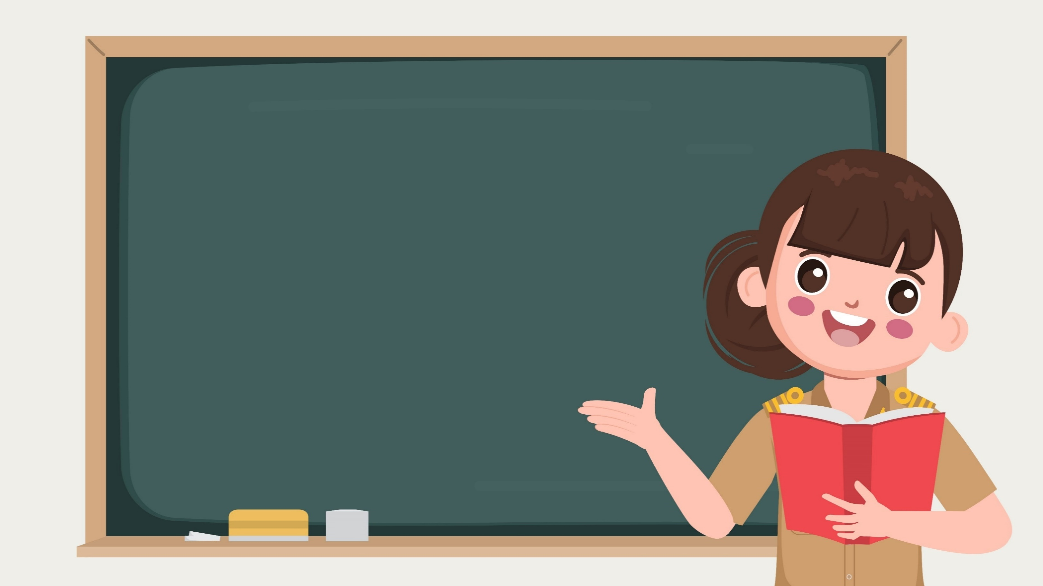
Các bạn trong tranh khi mắc lỗi đã biết nhận lỗi, xin lỗi và đã có hành động kịp thời để sửa lỗi.
Chúng ta nên học tập những việc làm của các bạn.

Slide 12
Khi mắc lỗi, em thấy bản thân mình (hoặc người thân, bạn bè) đã biết nhận lỗi và sửa lỗi chưa?

Slide 13
HĐ 2: Ý nghĩa của việc biết nhận lỗi và sửa lỗi

Slide 14
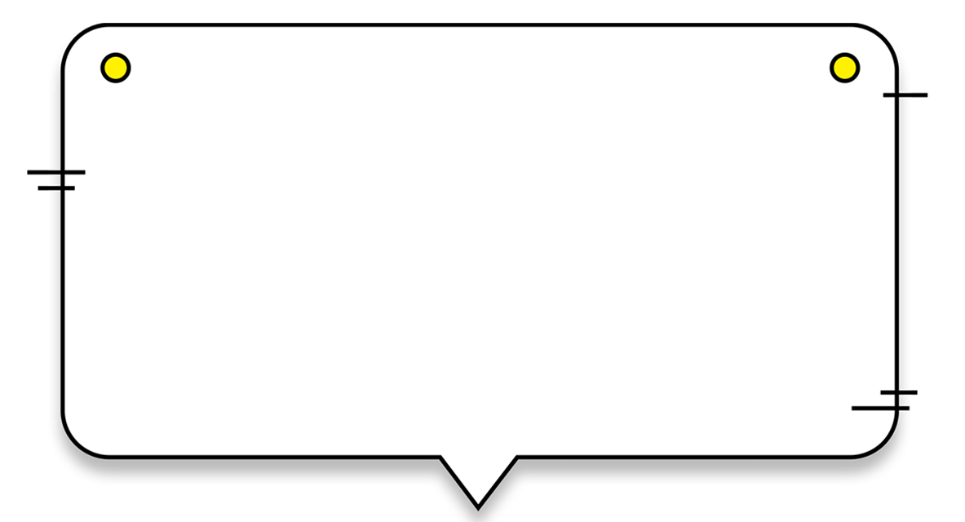

Kể lại câu chuyện
“Làm thế nào là đúng”

Slide 15
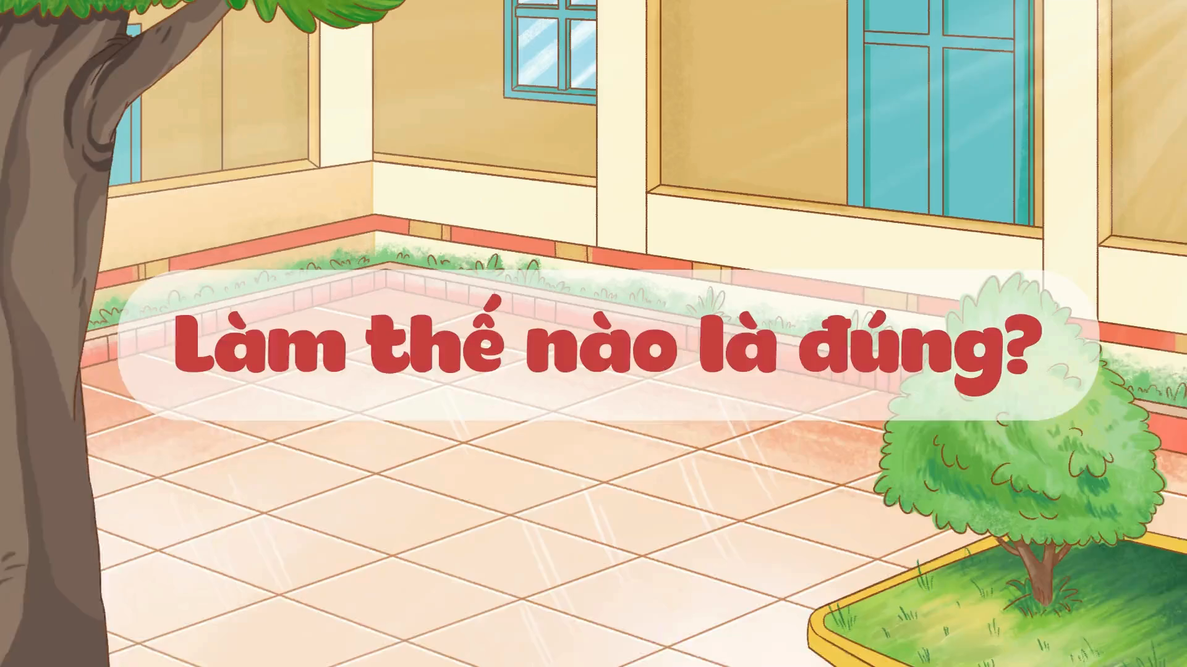

Slide 16
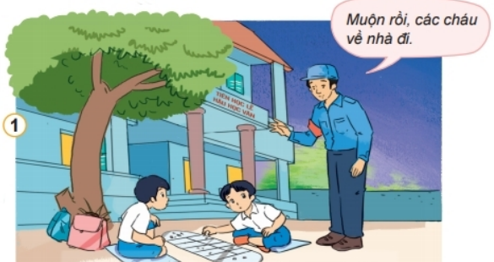
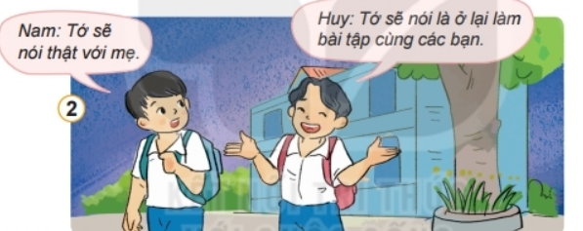
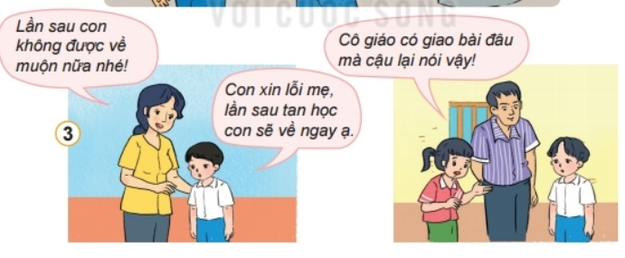
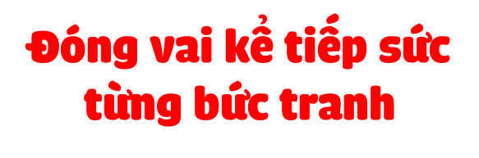


Slide 17
Tan học đã lâu, Huy và Nam vẫn mải mê chơi, bác bảo vệ thấy vậy đến nhắc nhở. Muộn rồi các cháu về đi.

Slide 18
Nam nói: Tớ sẽ nói thật với mẹ.
Còn Huy nói: Tớ sẽ nói là ở lại làm bài tập cùng các bạn

Slide 19
Về nhà Nam nói: Con xin lỗi mẹ, lần sau tan học con sẽ về ngay ạ! Mẹ Nam vui vẻ vỗ vai con, nói: Lần sau con không được về nhà muộn nữa nhé!
Trong khi đấy bố Huy rất tức giận khi bạn hàng xóm cùng lớp nói: Cô giáo có giao bài đâu mà cậu nói lại vậy?

Slide 20









Chú ong chăm chỉ
Chú ong chăm chỉ
Ghi chú: Click vào ô số => hiện câu hỏi.
Hoàn thành
Ghi chú: Click vào ô số => hiện câu hỏi.
1
2
3
Notes:
Ghi chú: Click vào ô số => hiện câu hỏi.
Ghi chú: Click vào ô số => hiện câu hỏi.

Slide 21




Vì sao mẹ của Nam vui vẻ tha lỗi còn bố của Huy lại tức giận?
Vì Nam đã thành thật nhận lỗi lí do về nhà muộn.
Còn Huy lại nói dối và không nhận ra lỗi của mình
Trở về
Ghi chú: HS trả lời xong click Trở về
1
2
3
4
5

Slide 22
Biết nhận lỗi và sửa lỗi sẽ mang lại điều gì?
Sẽ mang lại niềm vui, sự thấu hiểu giữa mọi người. Làm bản thân ngày một tốt lên
Trở về
2
4
5

Slide 23
Nếu không biết nhận lỗi và sửa lỗi, điều gì sẽ xảy ra?
Bản thân người mắc lỗi sẽ không sửa sai được, sẽ càng mắc thêm những lỗi nghiêm trọng hơn.
=> Ảnh hưởng xấu tới bản thân và cả những người xung quanh
Trở về
3
3
4
5

Slide 24

Cảm ơn các bạn giúp chúng mình nhé! Mật đã đủ cho ngày hôm nay rồi này!

Slide 25


Biết nhận lỗi và sửa lỗi là việc làm cần thiết vì mình sẽ được tha thứ và được mọi người tin tưởng.
Không biết nhận lỗi và sửa lỗi sẽ thấy lo lắng sợ bị người khác phát hiện, mọi người xung quanh sẽ không tin tưởng.

Slide 26


Slide 27

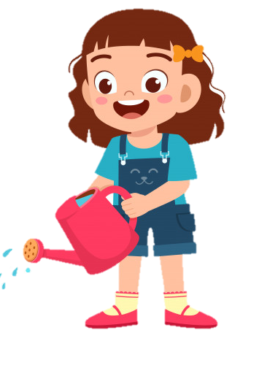
Trò chơi Tưới hoa

Slide 28




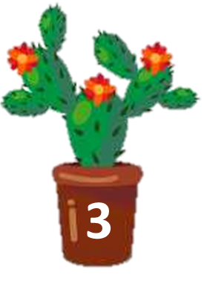


Mình tưới chậu nào trước nhỉ?
Hoàn thành
Giải thích: Tưới xong 3 châu hoa, click vào Hoàn thành

Slide 29

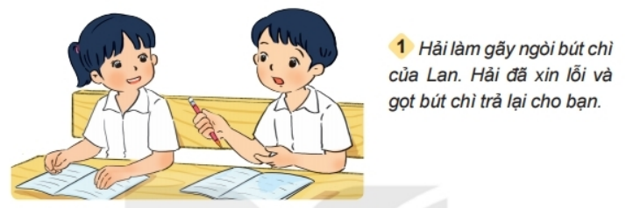


Em đồng tình hoặc không đồng tình với việc làm của các bạn?
Giải thích: HS chọn xong bấm vào dấu mũi tên quay về.
Không đồng tình
Đồng tình

Slide 30
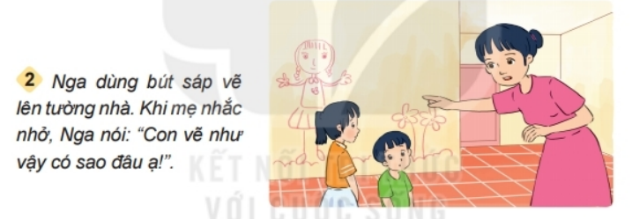
Em đồng tình hoặc không đồng tình với việc làm của các bạn?
Giải thích: HS chọn xong bấm vào dấu mũi tên quay về.
Không đồng tình
Đồng tình

Slide 31
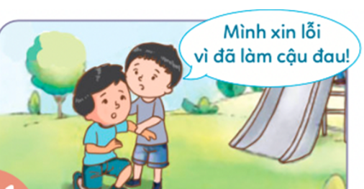
Em đồng tình hoặc không đồng tình với việc làm của các bạn?
Giải thích: HS chọn xong bấm vào dấu mũi tên quay về.
Không đồng tình
Đồng tình

Slide 32

Cảm ơn các bạn đã giúp mình tưới hoa

Slide 33


Về nhà
Tự sưu tầm tranh ảnh, câu chuyện từ người thân, bạn bè thể hiện việc làm biết nhận lỗi và sửa lỗi
Notes:
Liên hệ giáo án:
FB: Hương Thảo
Gmail: tranthao121004@gmail.com

Slide 34




